Slide 1
2010年度广州市电子商务发展专项资金
扶持项目
软件测试与质量保障
第三章 – 单元测试与Google Test框架
华南理工大学计算机科学与工程学院
聂勇伟 副教授
nieyongwei@scut.edu.cn
1

Slide 2
课程回顾
基本概念：重要意义，法则
方法（手段）：静态、动态、黑盒、白盒 …
软件测试
级别（阶段）：单元、集成、确认、系统、验收
过程：计划、设计、执行、评估
自动化

Slide 3
回顾 — 软件测评技术 — 级别

Slide 4
回顾－过程
软件项目测试
单元测试
集成测试
确认测试
系统测试
验收测试
级别
…
计划
设计
执行
评估
…
阶段
…
需求分析
用例设计
脚本开发
…
活动
…
任务1
任务2
…
任务n
…
任务

Slide 5
回顾－测试级别
System Engineering 系统工程
Requirements 需求
Design 设计
Code 编码
S
R
D
C
U
I
V
ST
Unit Test 单元测试
Integration Test 集成测试
Validation Test 确认测试
System Test 系统测试

Slide 6



回顾－组织
定义测试标准和质量控制过程
SQA
验收测试
独立测试机构
系统测试
确认测试
独立测试小组
集成测试
单元测试
内部测试人员

Slide 7
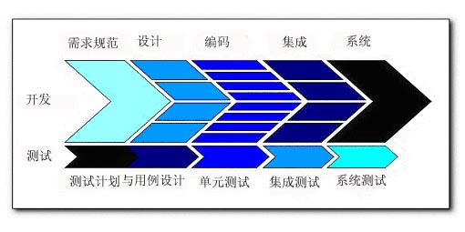
回顾－软件开发与测试过程

Slide 8
重点－单元测试
对象－模块
依据－软件设计规格说明
方法－白盒为主
被测模块
结果
测试工程师
测试用例

Slide 9
单元测试－测试准备
要求的文档(软件设计规格说明)可提交
软件单元源程序符合规格要求并已无错误地通过编译或汇编
被测试软件单元已纳入配置管理中
具备了规定的单元测试环境和测试工具

Slide 10
单元测试－通过准则
命名符合规则
控制流程正确
变量使用无差错
达到质量度量指标
功能与设计说明一致
性能达到软件设计指标
覆盖测试达到规定的覆盖率
对发现的问题已进行修改并通过回归测试

Slide 11
单元测试－测试方法
静态测试
人工执行：读源程序
走查(非正式)
代码检查(正式)
自动工具检查
语法及语义错误
背离编码标准
Runtime错误
动态测试
黑盒测试
白盒测试
基于数据结构的测试

Slide 12
单元测试－单元测试焦点
被测模块
模块接口
局部数据结构
边界条件
独立执行路径
错误处理的路径
…
测试用例

Slide 13
单元测试－模块接口
模块的实际输入与定义的输入一致
个数、类型、顺序
模块中对于非内部/局部变量使用合理
调用其他模块时，检查其可用性和处理结果
使用外部资源时，检查其可用性并及时释放资源
内存、文件、硬盘、端口等
其他
被测模块
模块接口
局部数据结构
边界条件
独立执行路径
错误处理的路径
测试用例

Slide 14
单元测试－局部数据结构
变量从来没有被使用
可能使用了错误的变量名
变量没有初始化
错误的类型转换
数组越界
非法指针
变量或函数名称拼写错误
使用了外部变量或函数
其他
被测模块
模块接口
局部数据结构
边界条件
独立执行路径
错误处理的路径
测试用例

Slide 15
单元测试－边界条件
正确处理合法数据
正确处理非法数据
正确处理边界的内点
正确处理边界的外点
其他
被测模块
模块接口
局部数据结构
边界条件
独立执行路径
错误处理的路径
测试用例

Slide 16
单元测试－独立执行路径
不可达或冗余代码
计算优先级错误
精度错误
比较运算错误
赋值错误
表达式的不正确符号
>、>=；=、==、!=
循环变量的使用错误
错误赋值
其他
被测模块
模块接口
局部数据结构
边界条件
独立执行路径
错误处理的路径
测试用例

Slide 17
单元测试－错误处理的路径
错误自动检测机制
资源使用前后
其他模块使用前后
错误处理策略
抛出错误
通知用户
进行记录
错误处理的有效性
在系统干预前处理
报告和记录的错误真实详细
其他
被测模块
模块接口
局部数据结构
边界条件
独立执行路径
错误处理的路径
测试用例

Slide 18
单元测试－动态测试环境
驱动模块
(googletest,Junit …)
模块接口
局部数据结构
被测模块
边界条件
独立执行路径
错误处理的路径
桩1
桩2
桩n
测试用例
结果

Slide 19
单元测试－测试步骤
步骤1－冒烟测试
步骤2－肯定测试(Positive testing) 采用有效输入
步骤3－否定测试(Negative testing) 采用无效输入
步骤4－专用测试
步骤5－覆盖测试(Coverage testing)
步骤6－覆盖率评估
步骤7－覆盖率完善与实现

Slide 20
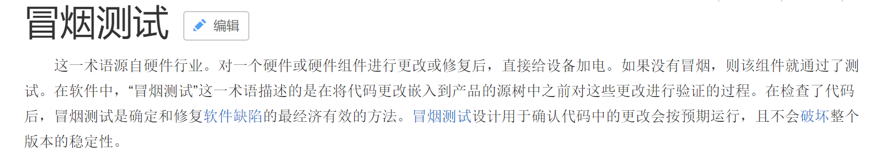
单元测试－冒烟测试
目标
用最简单的方法执行被测单元
考核最基本的能力
方法
基于规格说明的测试
等价类划分

Slide 21
单元测试－肯定测试
目标
走查相关规格说明
每个测试用例测试一或多个设计陈述
覆盖全部设计陈述
方法
基于规格说明的测试
等价类划分

Slide 22
单元测试－否定测试
目标
确认软件没有做规格说明未指定事情
方法
错误猜测
外部边界值分析与测试

Slide 23
单元测试－专用测试
目标
验证性能需求
验证安全性需求
验证信息安全需求
方法
基于规格说明的测试

Slide 24
单元测试－覆盖测试
目标
验证程序控制流的正确性
验证程序数据流的正确性
方法
语句覆盖
分支覆盖
条件覆盖
数据流覆盖

Slide 25
单元测试－覆盖率评估
目标
测量覆盖率
确定覆盖率目标是否实现
方法
覆盖率度量
覆盖率分析

Slide 26
单元测试－覆盖率完善与实现
目标
找出无法执行测试的路径或条件
发现不可达或冗余代码
补充测试并达到覆盖率目标
方法
覆盖率分析
语句覆盖
分支覆盖
条件覆盖
数据流覆盖

Slide 27
单元测试－实例
描述
对计算一个实数的平方根的函数进行测试
设计规格说明
输入－实数
输出－实数
当输入一个0或大于0的值时，返回输入值的正数平方根
当输入小于0的值时，显示错误信息"Square root error - negative input"并返回-1
使用库函数显示错误信息

Slide 28
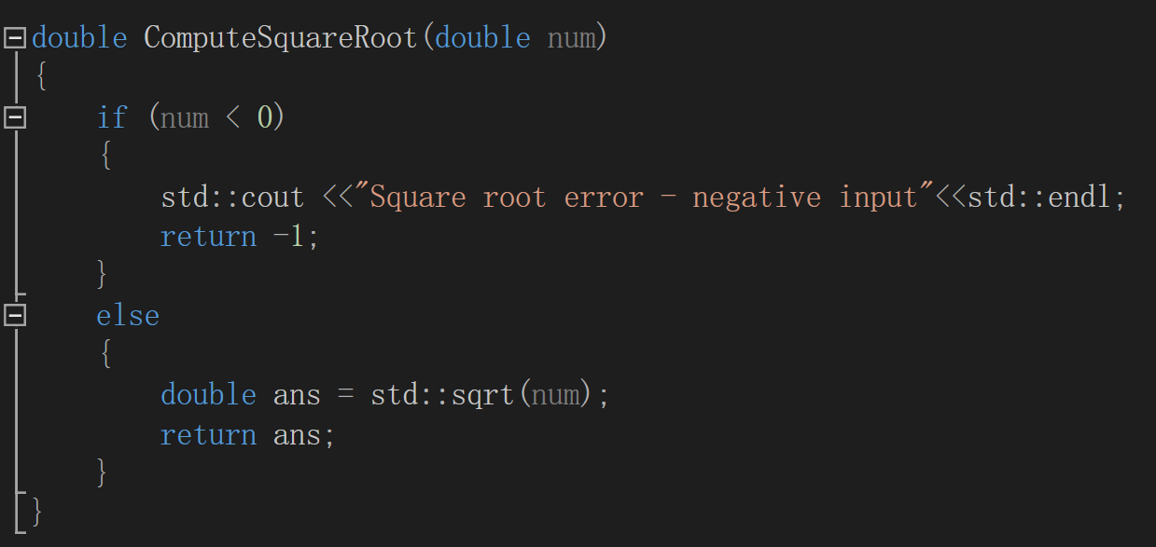
单元测试－实现及原始测试代码
Code/UnitTest-Primitive/ UnitTest-Primitive/primitive.cpp

Slide 29
单元测试－等价类划分设计
分析
3个陈述
2个约束
2个用例可实现覆盖

Slide 30
单元测试－等价类划分设计
输入划分 |  | 输出划分
I | >=0 | a | >=0
II | <0 | b | Error
分析
2个输入等价类
2个输出等价类
2个用例可实现覆盖

Slide 31
单元测试－等价类划分设计
设计结果
用例1
输入4; 返回2
执行了输入等价类I和输出等价类a
用例2
输入-10, 返回-1, , 用Print_Line输出 "Square root error - illegal negative input"
执行了输入等价类II和输出等价类b

Slide 32
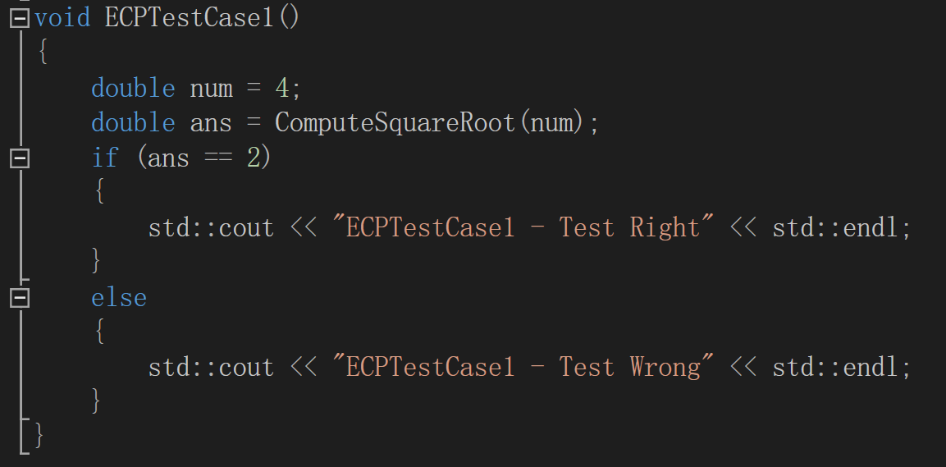
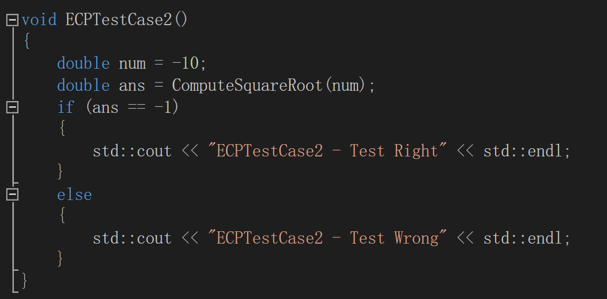
单元测试－等价类划分设计
Code/UnitTest-Primitive/ UnitTest-Primitive/primitive.cpp

Slide 33
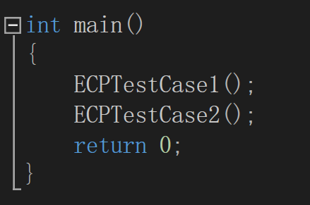
单元测试－等价类划分设计
Code/UnitTest-Primitive/ UnitTest-Primitive/primitive.cpp

Slide 34
单元测试－边界值分析设计
分析
5个用例可实现覆盖
用例1
输入最大的负数, 返回-1, 输出 "Square root error - illegal negative input“
执行了等价类II的下边界
用例2
输入仅比0小的数, 返回-1, 输出 "Square root error - illegal negative input“
执行了等价类II的上边界

Slide 35
单元测试－边界值分析设计
用例3
输入0, 返回0
执行了等价类II的上边界外点,等价类I的下边界,等价类a的下边界
用例4
输入仅比0大的数, 返回输入值的正数平方根
执行了等价类I下边界内点
用例5
输入最大的正数, 返回输入值的正数平方根
执行了等价类I上边界内点,等价类a的上边界

Slide 36
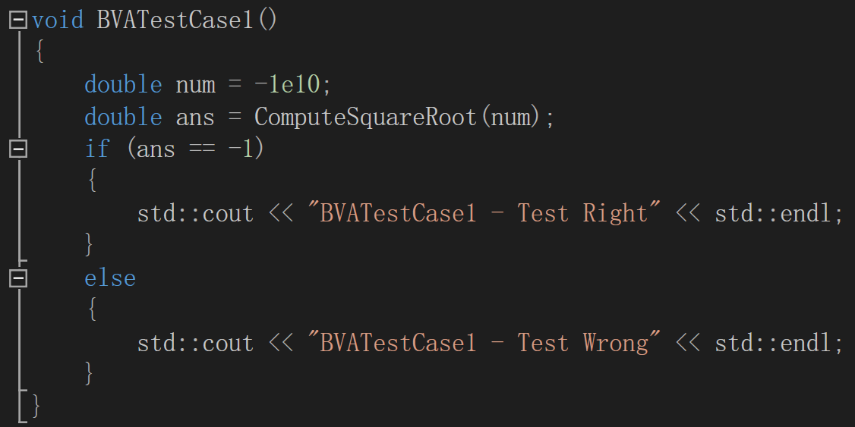
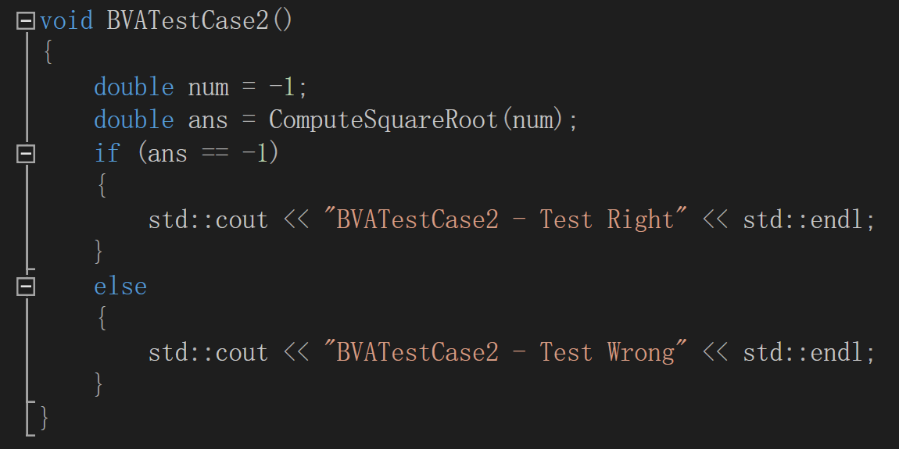
单元测试－边界值分析设计
Code/UnitTest-Primitive/ UnitTest-Primitive/primitive.cpp

Slide 37
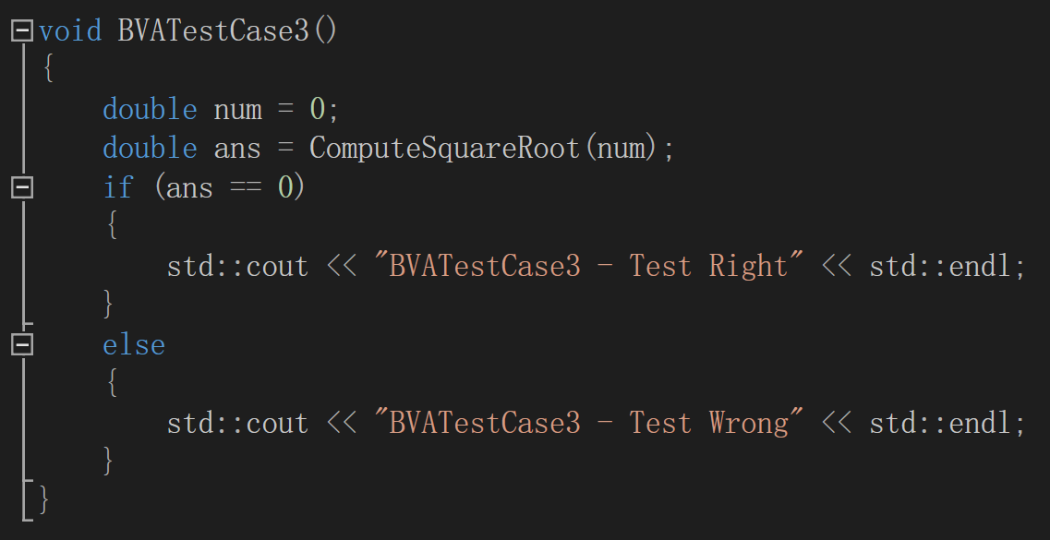
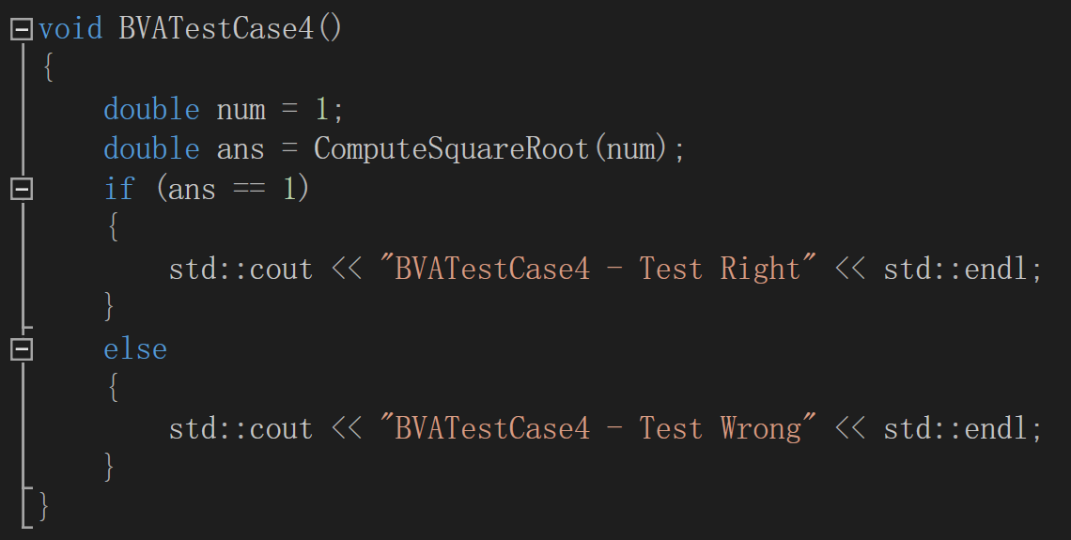
单元测试－边界值分析设计
Code/UnitTest-Primitive/ UnitTest-Primitive/primitive.cpp

Slide 38
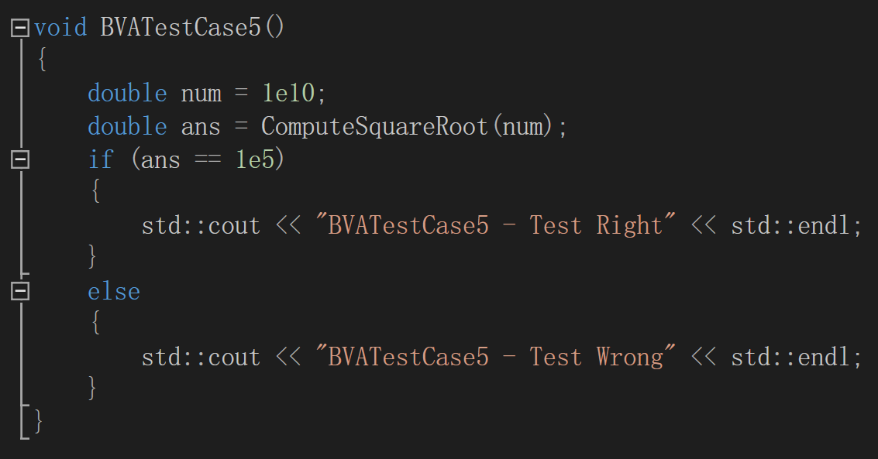
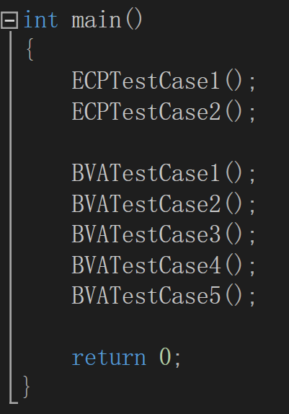
单元测试－边界值分析设计
Code/UnitTest-Primitive/ UnitTest-Primitive/primitive.cpp

Slide 39
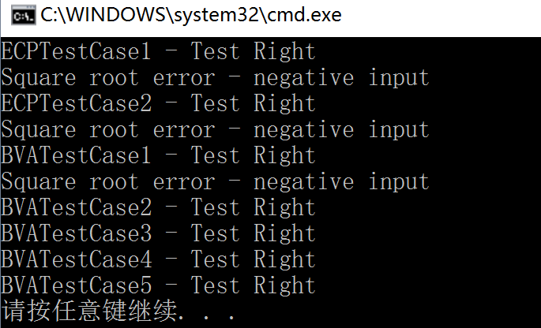
单元测试－边界值分析设计
Code/UnitTest-Primitive/ UnitTest-Primitive/primitive.cpp

Slide 40
单元测试－原始测试代码的问题
臃肿
工作量大
测试结果不直观（需要细心优化）

Slide 41
优秀的单元测试框架
Java
JUnit
Python
PyUnit
C++
CppUnit
Google C++ Testing Framework （Google Test）

Slide 42
Google Test
优点
开源 （https://github.com/google/googletest）
跨平台
Linux, Windows, Mac
测试之间独立，且测试可重复
测试得到良好的组织，能够反映被测代码的结构
当测试失败时，能提供丰富的信息，以便找到错误
当
当测试失败时，只停止当前的测试；继续执行下一个测试
能让测试人员关注测试内容本身
自动管理和运行所有测试，不需要用户穷举执行
测试速度快
能重用不同测试之间的资源
和Junit, PyUnit一样，基于xUnit架构

Slide 43
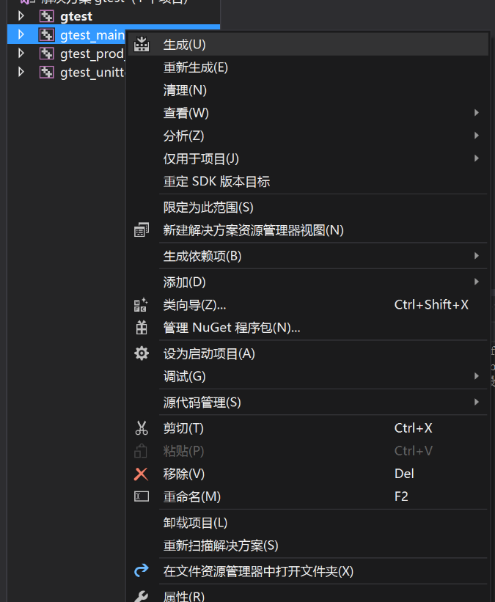

Google Test – 安装
下载 http://code.google.com/p/googletest/
安装
以MSVC为例
googletest-master\googletest\include
googletest-master\googletest\msvc
\gtest\Debug\gtestd.lib
googletest-master\googletest\msvc
\gtest\Release\gtest.lib

Slide 44
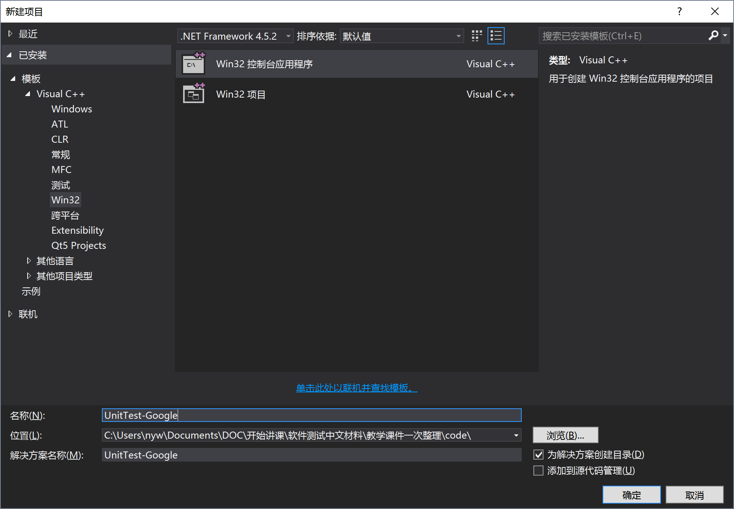
Google Test – 安装
建立新的测试项目
以MSVC为例
首先建立被测项目

Slide 45
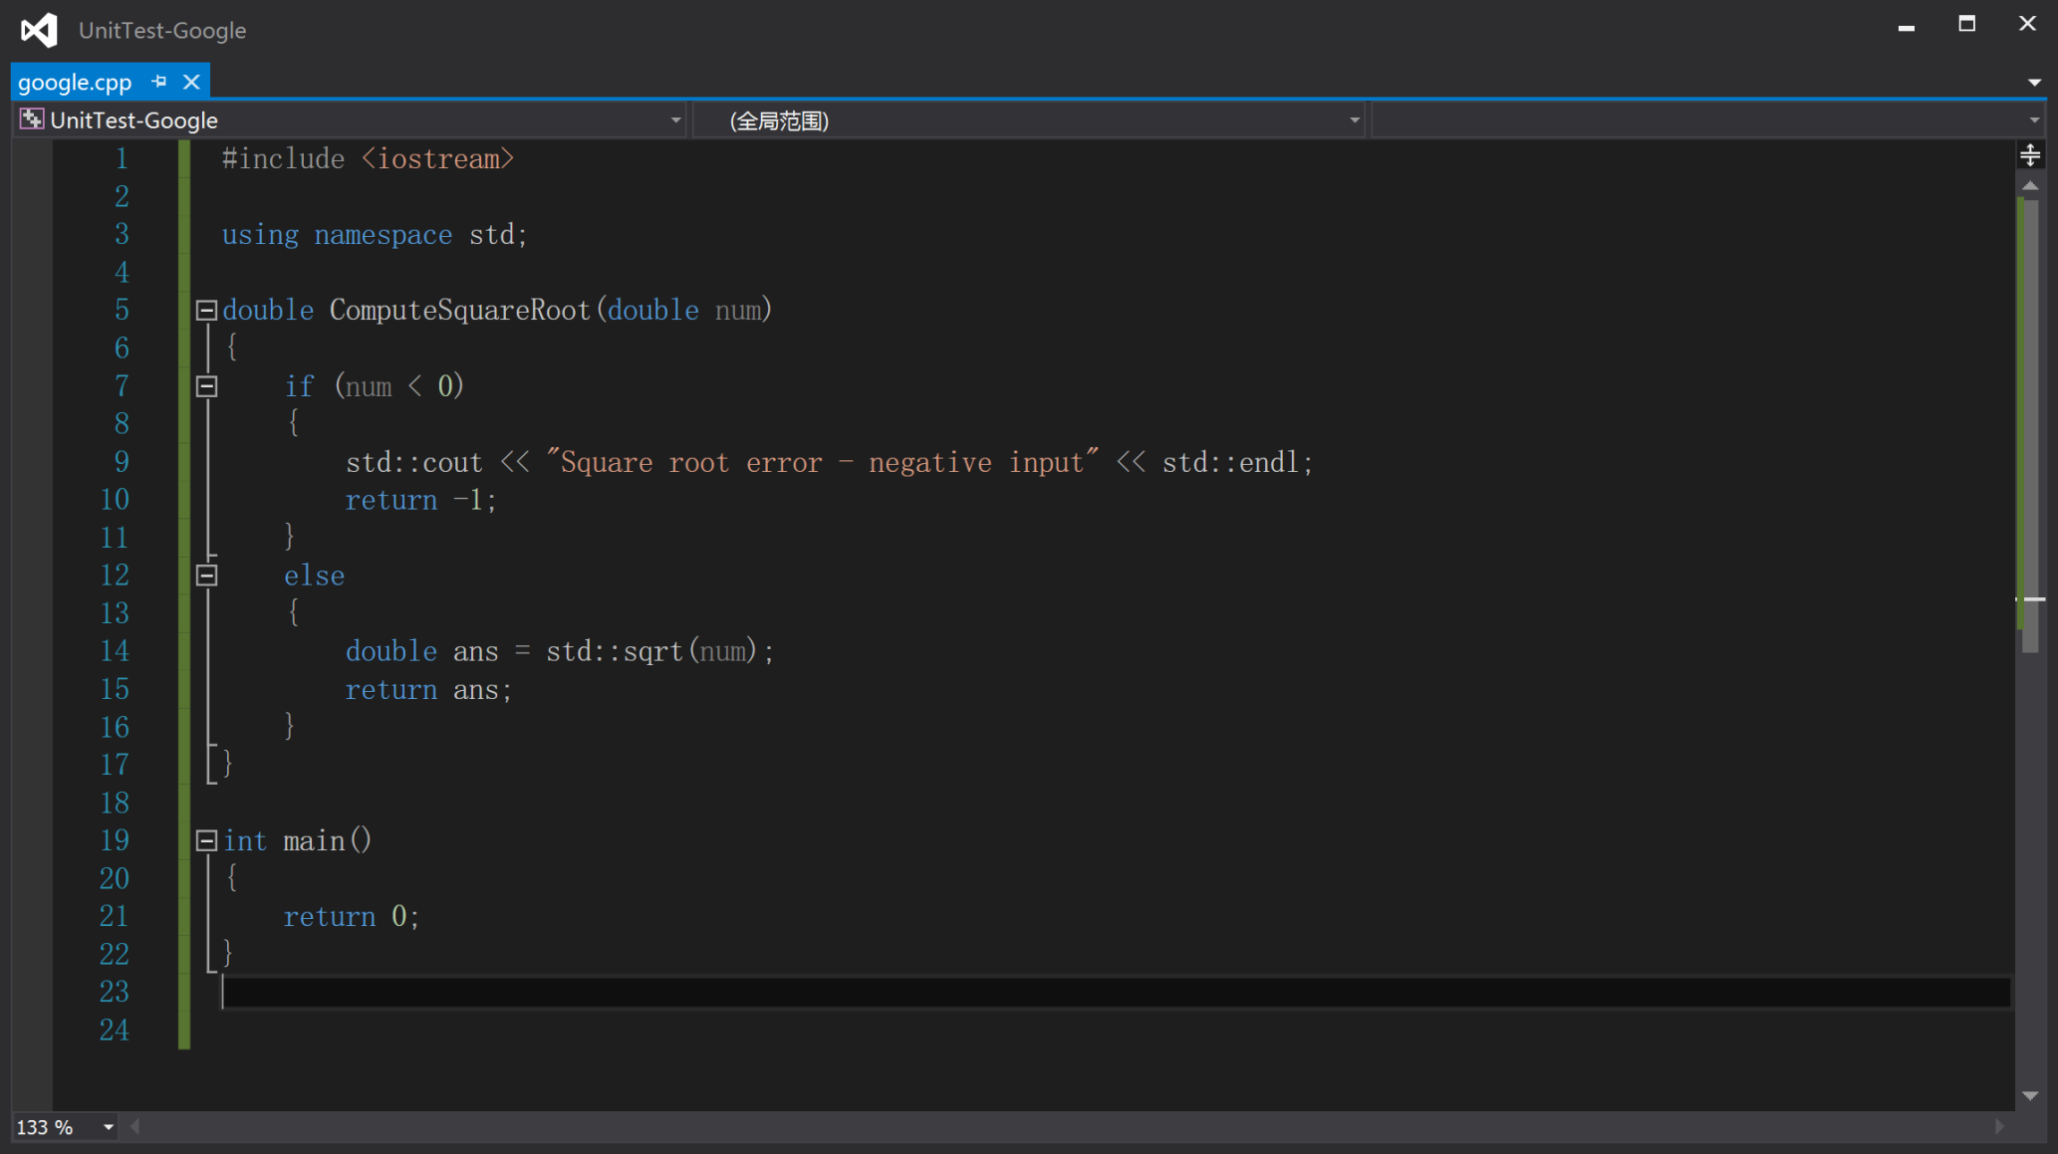
Google Test
建立新的测试项目
以MSVC为例
首先建立被测项目

Slide 46
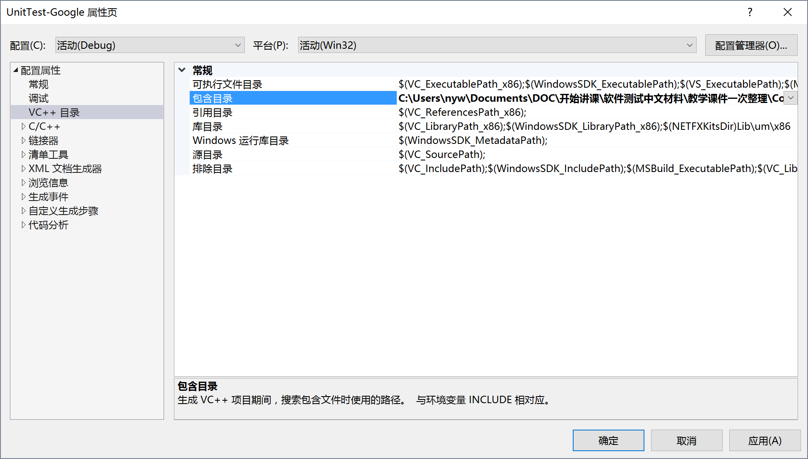
Google Test
建立新的测试项目
以MSVC为例
首先建立被测项目
添加Google Test环境
添加include文件夹

Slide 47
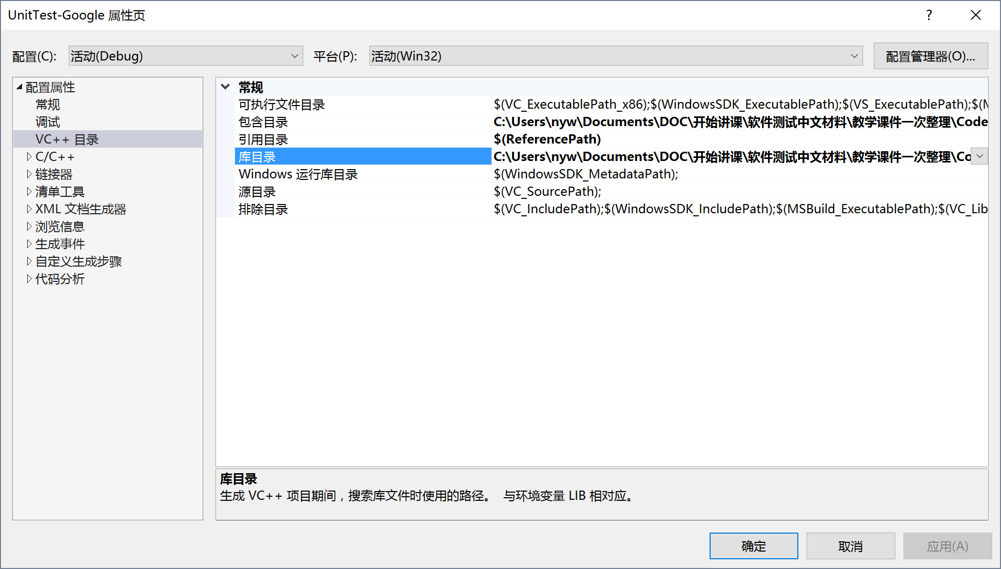
Google Test
建立新的测试项目
以MSVC为例
首先建立被测项目
添加Google Test环境
添加include文件夹
添加lib文件夹

Slide 48
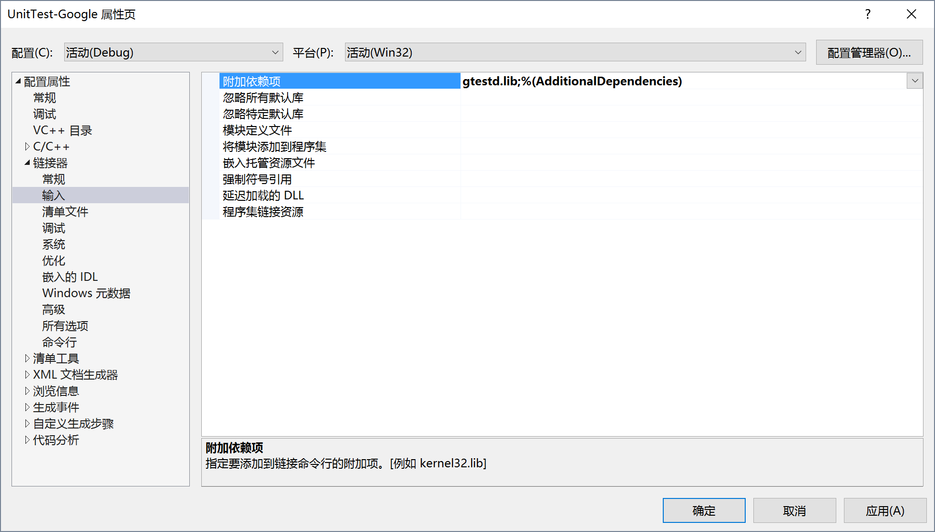
Google Test
建立新的测试项目
以MSVC为例
首先建立被测项目
添加Google Test环境
添加include文件夹
添加lib文件夹
添加附加依赖项（即：gtestd.lib）

Slide 49
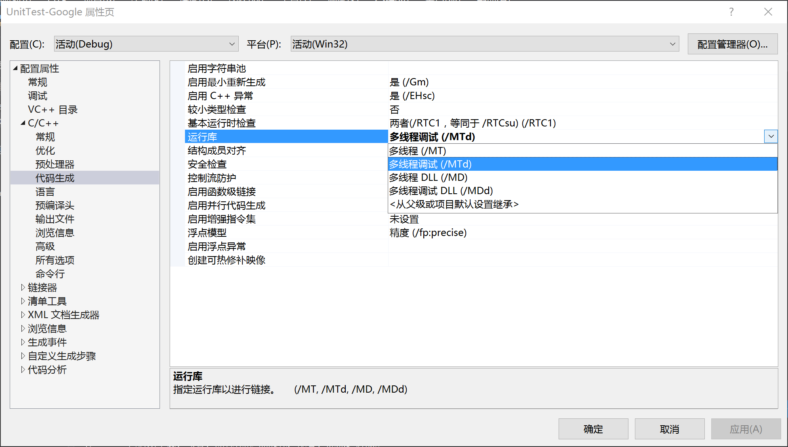
Google Test
建立新的测试项目
以MSVC为例
首先建立被测项目
添加Google Test环境
添加include文件夹
添加lib文件夹
添加附加依赖项（即：gtestd.lib）
可能需要设置运行库

Slide 50

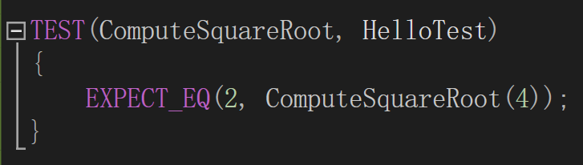
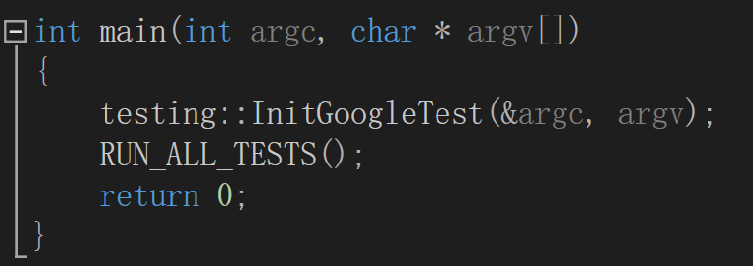
Google Test
用Google Test进行测试
非常简单和方便！！！

Slide 51
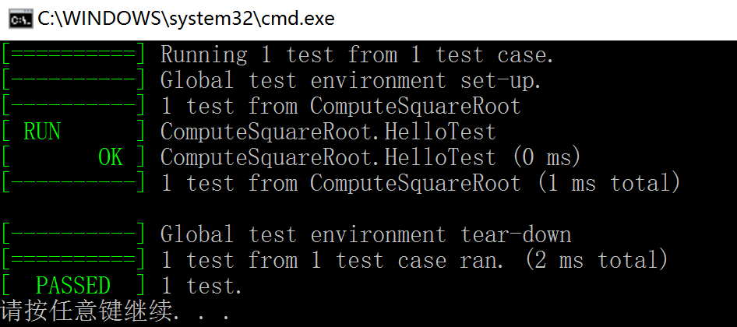
Google Test
用Google Test进行测试
非常简单和方便！！！

Slide 52
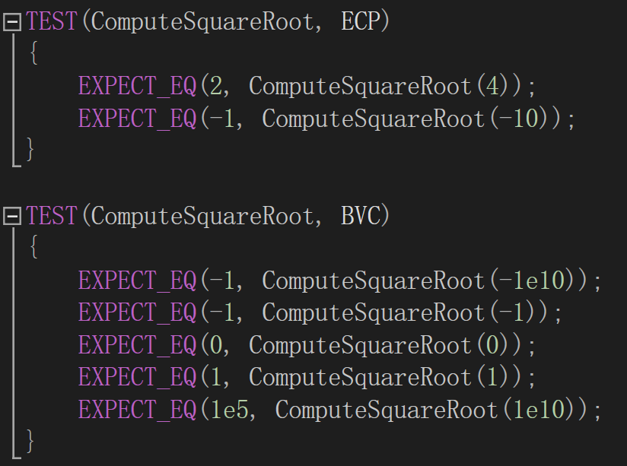
Google Test
用Google Test进行测试
非常简单和方便！！！
7个用例

Slide 53
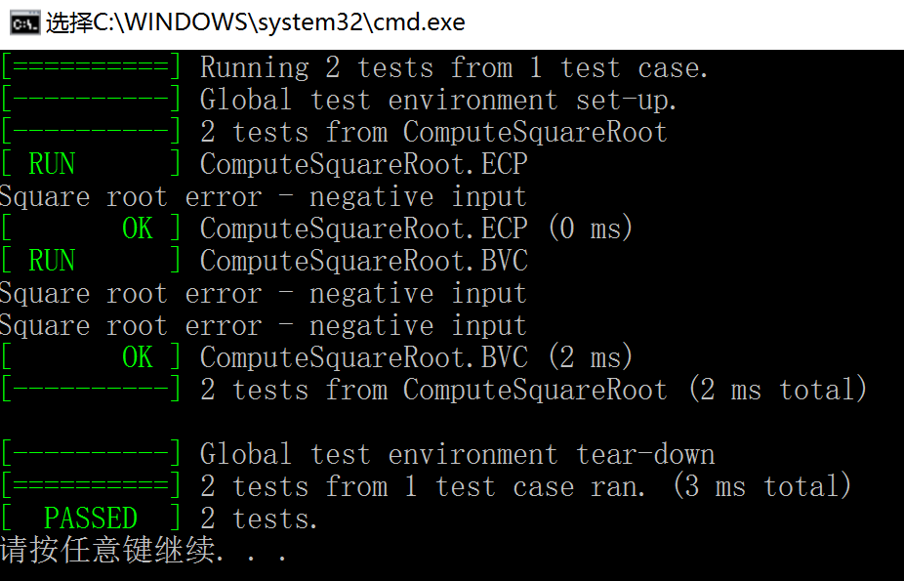
Google Test
用Google Test进行测试
非常简单和方便！！！
7个用例
与原始测试代码的比较
原始测试代码 | 基于Google Test的测试代码
140行 | 40行

Slide 54
学习使用它 Google Test

Slide 55
Google Test－TEST宏
TEST宏
TEST宏，有两个参数，官方的对这两个参数的解释为：[TestCaseName，TestName]
针对同一系列的test cases，可以有多个TEST宏，一个TEST宏包含多个断言

Slide 56
Google Test－断言
断言(assertion)：使用Google Test，其实就是写断言(assertions)，即判断某条件是否为真
采用断言来判断程序的行为是否正确

Slide 57
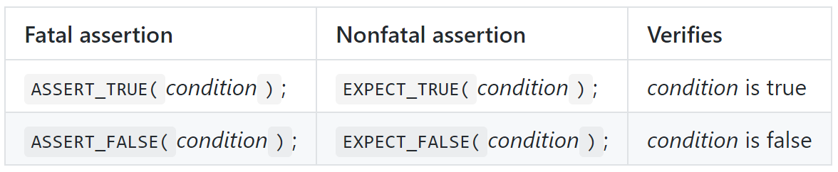
Google Test－断言
断言返回三种结果：success，nonfatal failure（非致命错误），fatal failure
两种断言成对出现
EXPECT_* 返回success或nonfatal failure（TEST宏继续执行）
ASSERT_* 返回success或fatal failure（立刻退出TEST宏（可能导致内存泄漏））
Basic Assertions

Slide 58
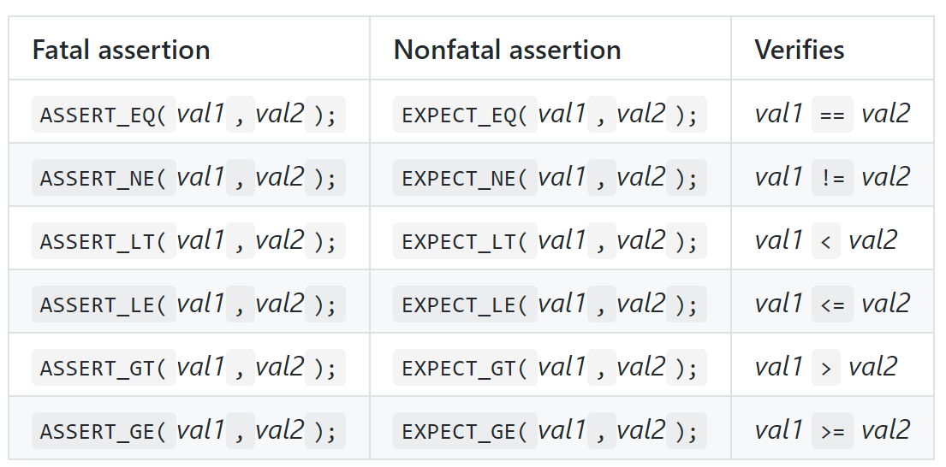
Google Test－断言
Binary Comparison

Slide 59
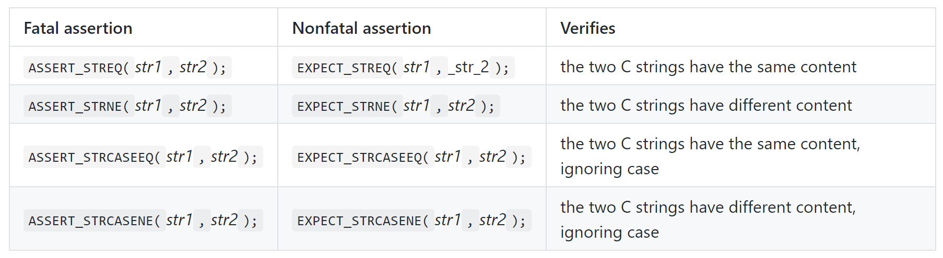
Google Test－断言
String Comparison

Slide 60
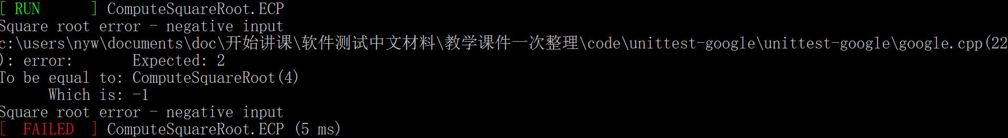
Google Test－断言
当断言失败时，Google Test打印失败断言所在源文件、行数，并给出失败原因：

Slide 61
Google Test－步骤总结
首先用TEST()宏定义和命名一个测试函数（普通的无返回值的C++函数）
在该函数中包含多个断言
该函数的结果由断言的结果决定，任何一个断言出错，则该测试函数崩溃和出错，否则，测试成功
TEST(test_case_name, test_name) {
... test body ...
}

Slide 62
Google Test－步骤总结
TEST(test_case_name, test_name) {
... test body ...
}
不同的TEST宏，可以有相同的test_case_name
test_case_name不同时
test_name可以相同

Slide 63

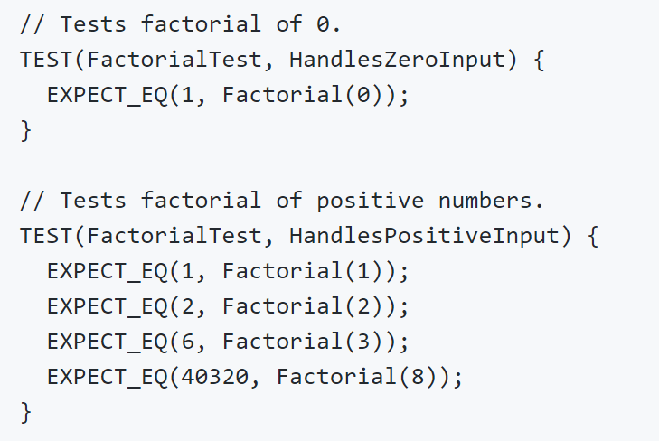
Google Test－例子
测试对象为阶乘函数：
测试用例可为：

Slide 64
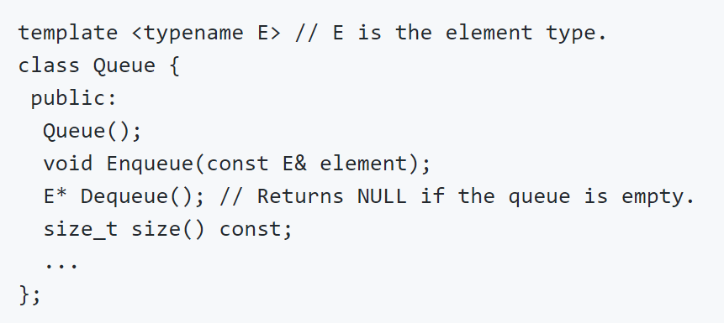
Google Test－test fixture
Google Test采用test fixture机制实现面向对象的测试
举例说明：

Slide 65
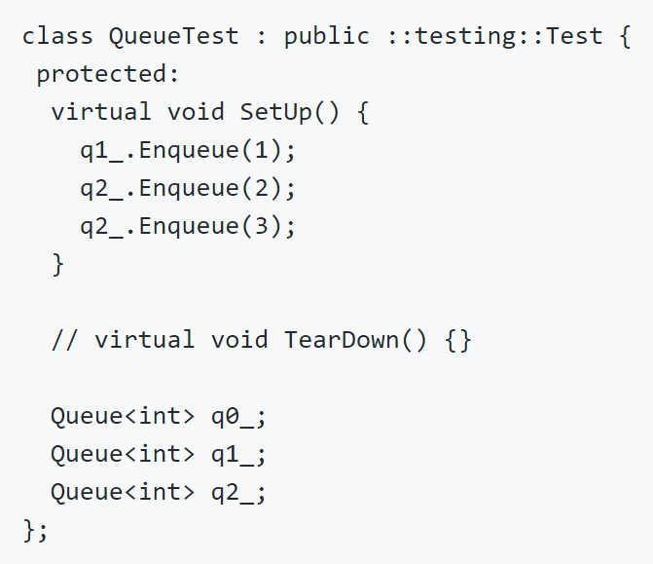
Google Test－test fixture

Slide 66
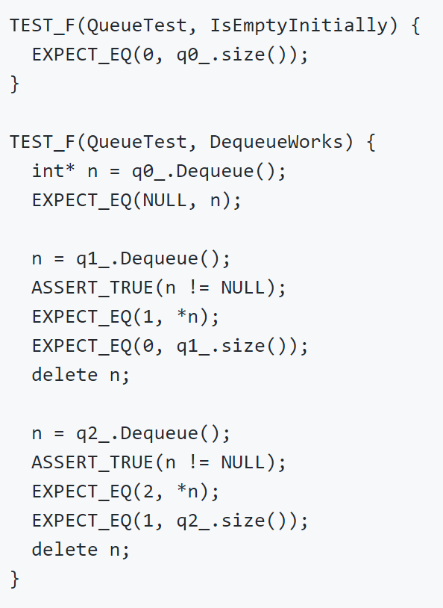
Google Test－test fixture

Slide 67
Google Test－步骤总结
从::testing::Test继承一个子类
在该子类里，申明被测对象，这些对象能被所有测试使用
重写SetUp和TearDown函数
在使用fixture时，用TEST_F替代TEST宏。对于TSET_F定义的测试，Google Test将
创建一个test fixture对象
初始化它
执行测试
析构test fixture对象
删除该对象

Slide 68
Google Test－运行过程
运行过程：
首先Google Test构建一个QueueTest对象（称之为t1）
t1.SetUp()执行，并初始化t1
在t1上执行IsEmptyInitially 测试例子
t1.TearDown()执行
t1被析构
上述过程重新执行，建立新的QueueTest对象，并执行DequeueWorks测试

Slide 69
Google Test－进阶
更多断言
事件机制
参数化
死亡测试
运行参数

Slide 70
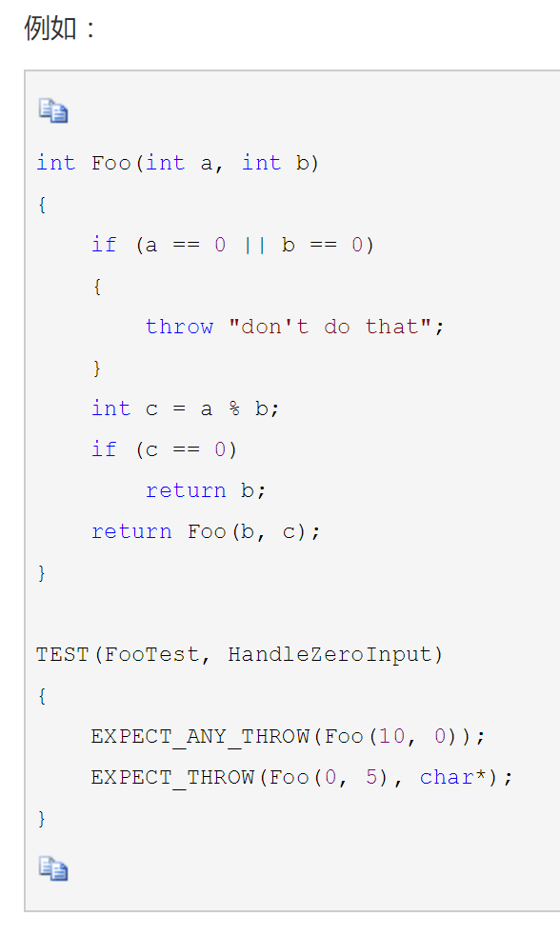
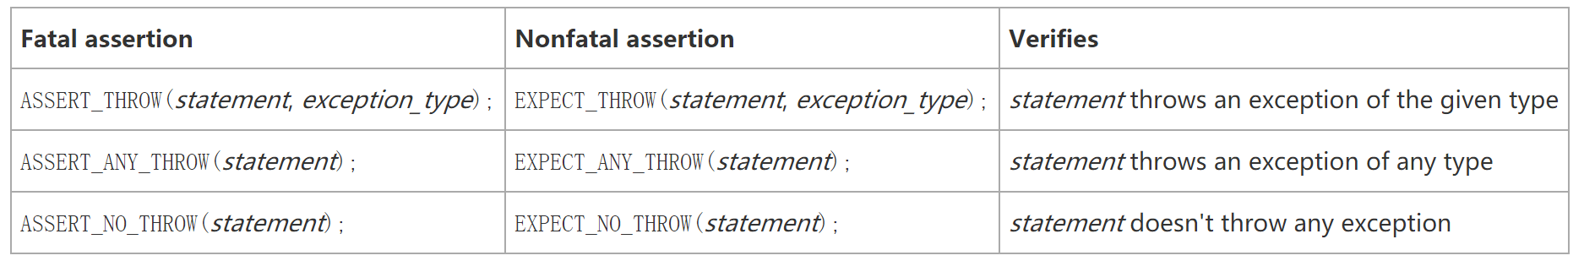
Google Test－More Assertions
异常检查

Slide 71
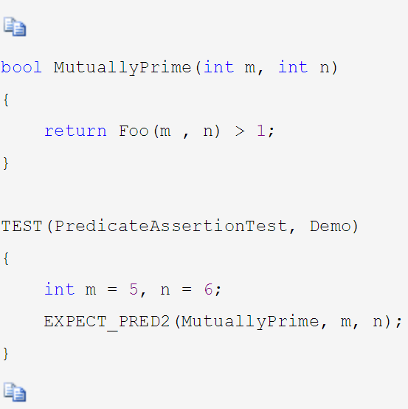
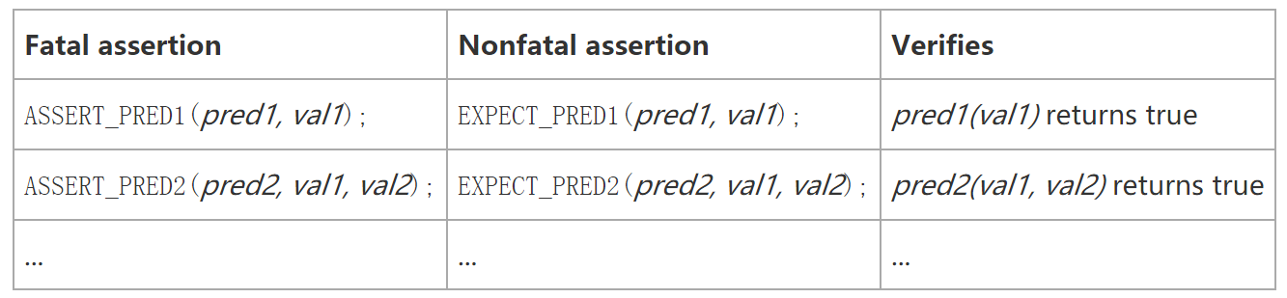
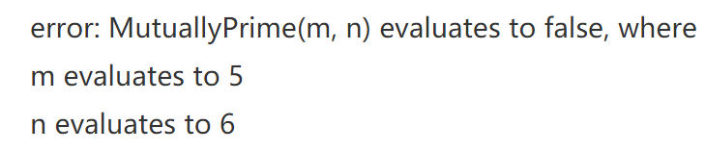
Google Test－More Assertions
Predicate（谓语） Assertions
在使用EXPECT_TRUE或ASSERT_TRUE时，有时希望能够输出更加详细的信息，比如检查一个函数的返回值TRUE还是FALSE时，希望能够输出传入的参数是什么，以便失败后好跟踪。因此提供了如下的断言：

Slide 72
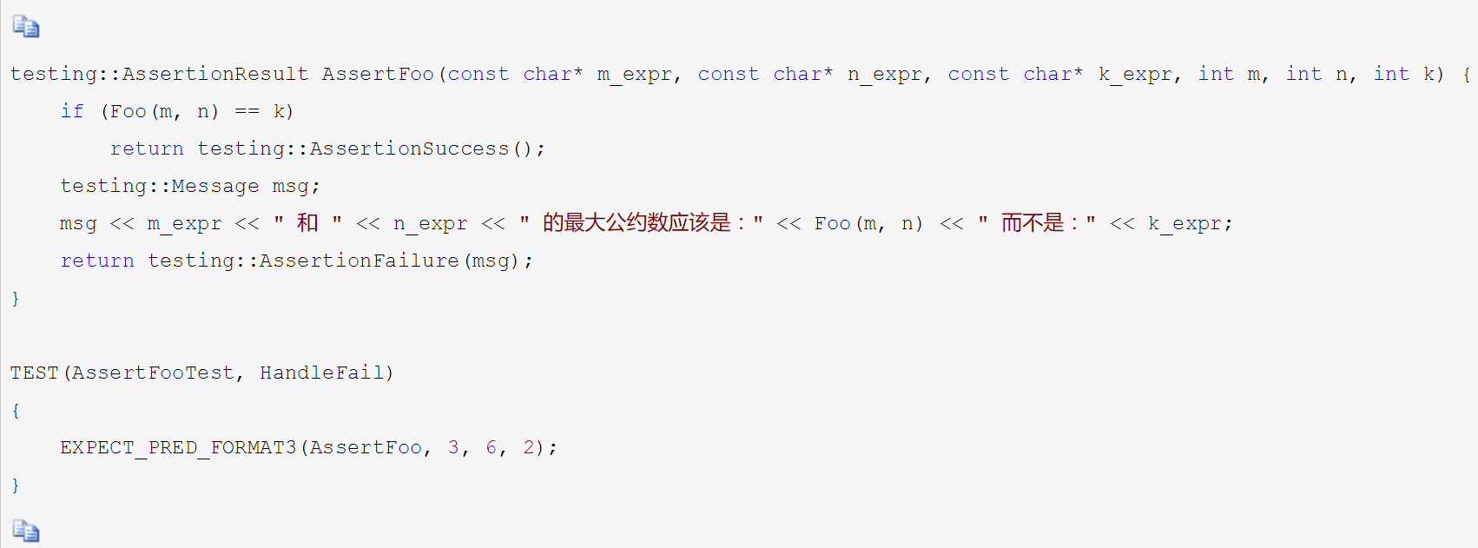
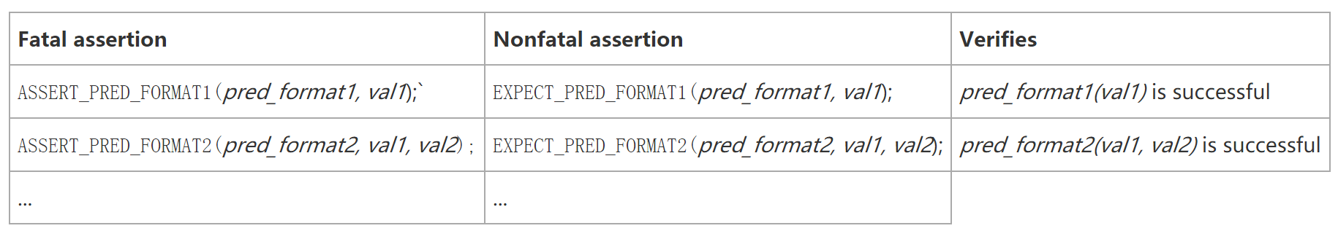
Google Test－More Assertions
Predicate Assertions
如果对这样的输出不满意的话，还可以自定义输出格式，通过如下：

Slide 73
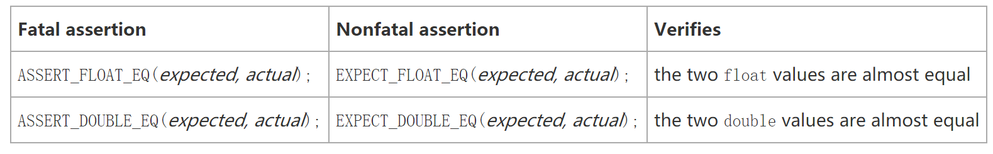
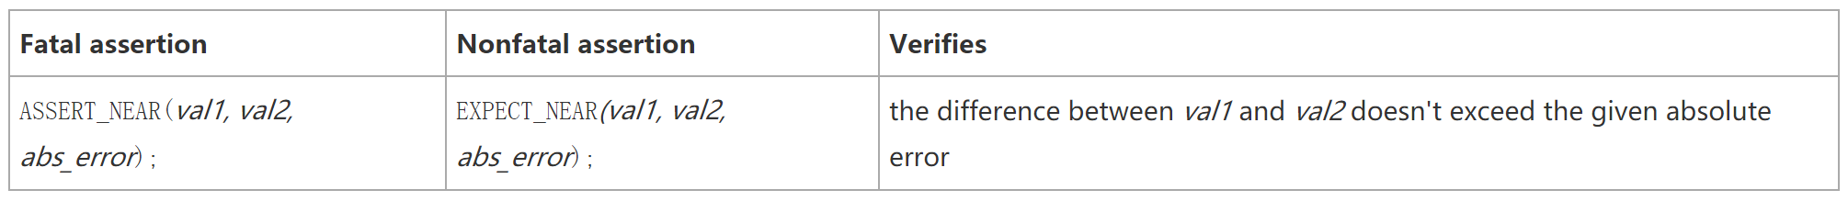
Google Test－More Assertions
浮点型检查

Slide 74
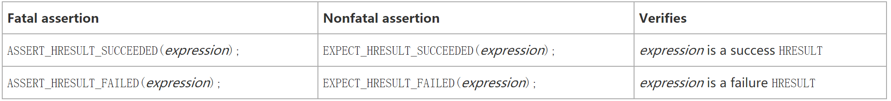
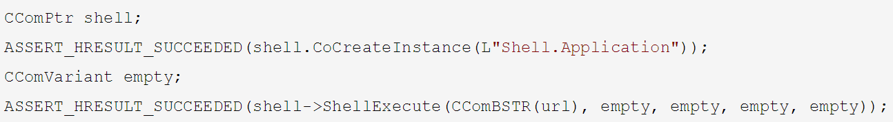
Google Test－More Assertions
Windows HRESULT assertions

Slide 75
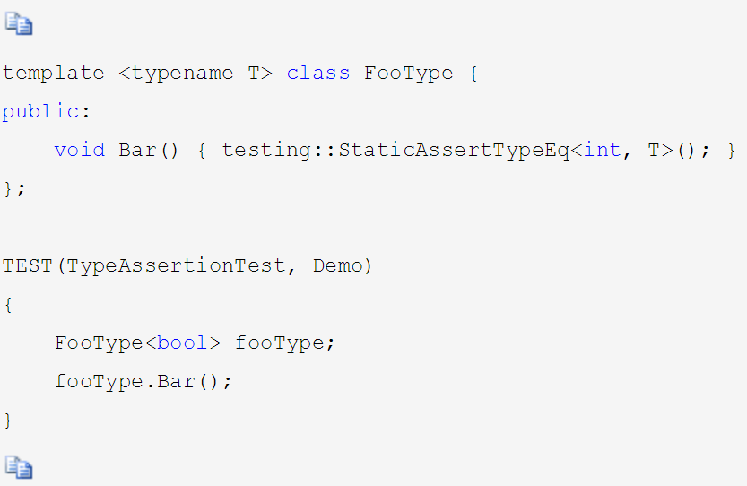
Google Test－More Assertions
类型检查

Slide 76
Google Test－事件机制
gtest提供了多种事件机制，方便在案例之前或之后做一些操作。gtest的事件一共有3种：
全局的，所有案例执行前后。
TestSuite级别的，在某一批案例中第一个案例前，最后一个案例执行后。
TestCase级别的，每个TestCase前后。

Slide 77
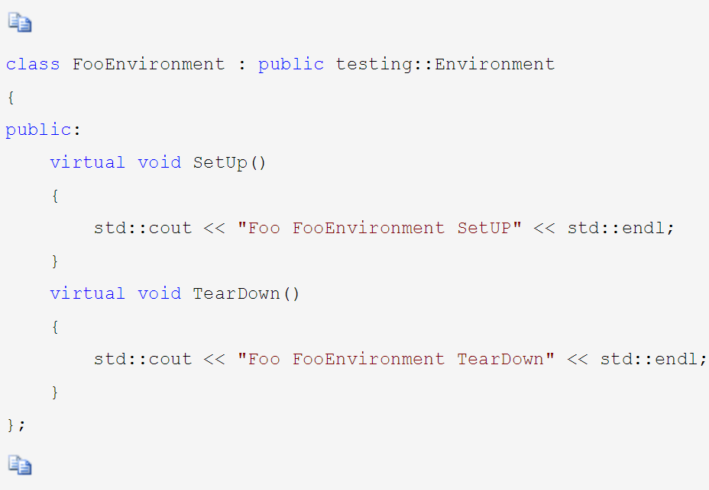
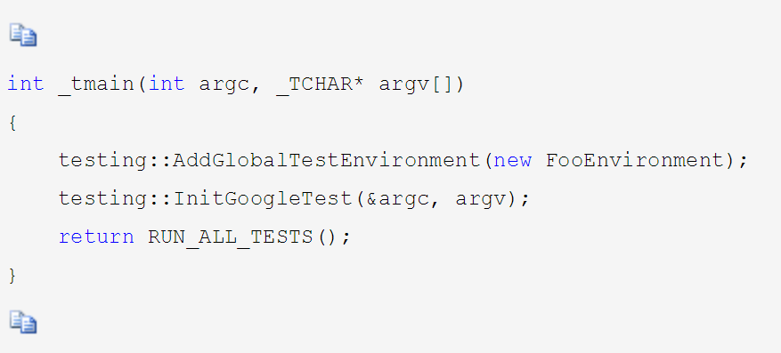
Google Test－事件机制
全局事件
要实现全局事件，必须写一个类，继承testing::Environment类，实现里面的SetUp和TearDown方法。
SetUp()方法在所有案例执行前执行
TearDown()方法在所有案例执行后执行
接下里，在main函数中通过testing::AddGlobalTestEnvironment方法添加这个全局事件

Slide 78
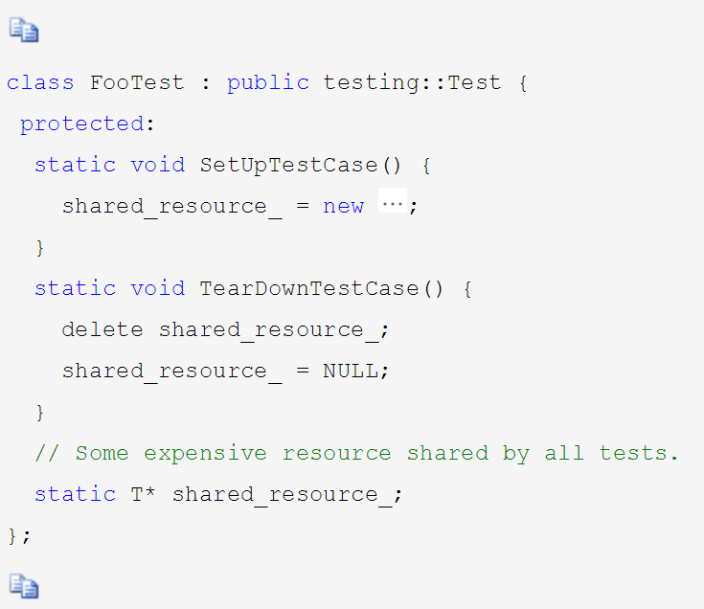
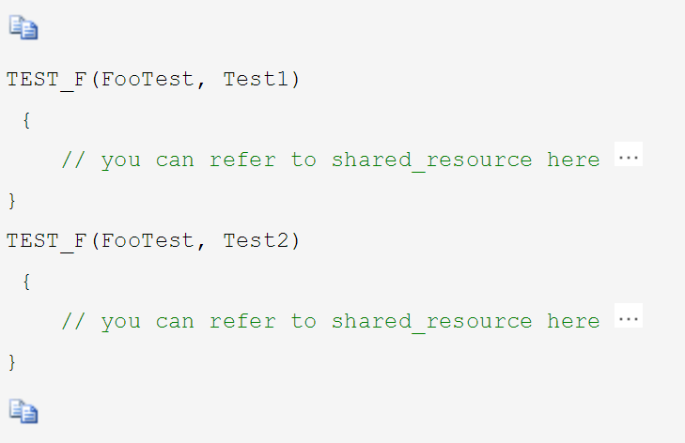
Google Test－事件机制
TestSuite事件
需要写一个类，继承testing::Test，然后实现两个静态方法
SetUpTestCase() 方法在第一个TestCase之前执行
TearDown()方法在所有案例执行后执行
在编写测试案例时，使用TEST_F宏，第一个参数必须是上面的类的名字，代表一个TestSuite

Slide 79
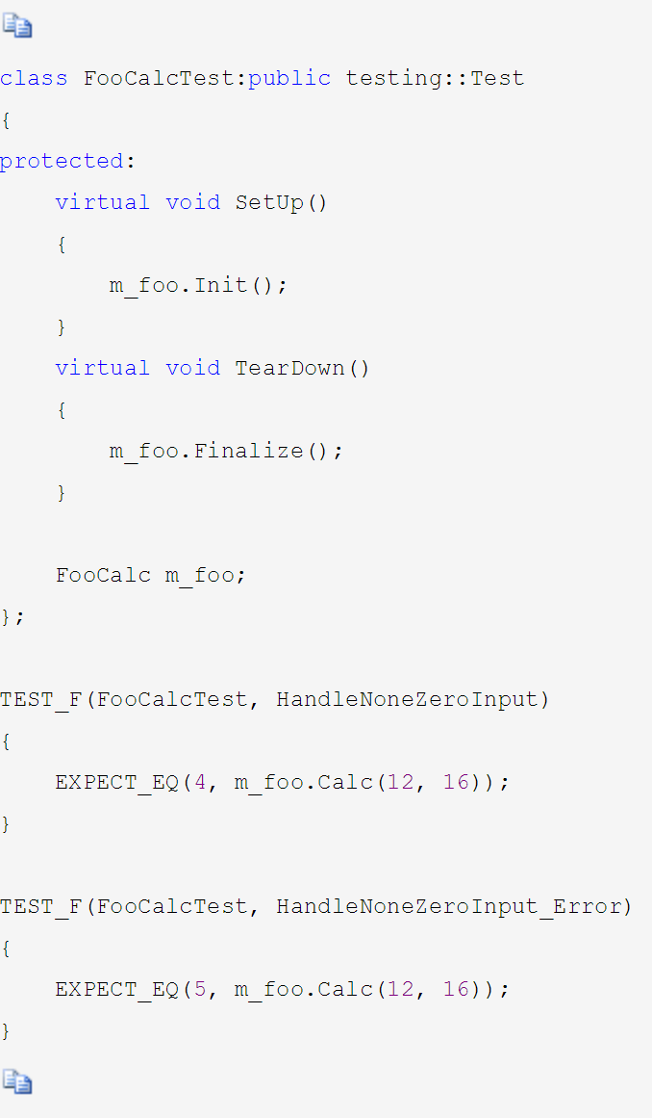
Google Test－事件机制
TestCase事件
TestCase事件是挂在每个案例执行前后的，实现方式和上面的几乎一样，不过需要实现的是SetUp方法和TearDown方法：
SetUp()方法在每个TestCase之前执行
TearDown()方法在每个TestCase之后执行

Slide 80


Google Test－参数化
在设计测试案例时，经常需要考虑给被测函数传入不同的值的情况。
例如：

Slide 81


Google Test－参数化
参数化解决方案
添加一个类，继承testing::TestWithParam<T>，其中T就是需要参数化的参数类型，比如上面的例子，需要参数化一个int型的参数
使用一个新的宏：TEST_P，关于这个“P”的含义，可以理解为”parameterized" 或者 "pattern"。在TEST_P宏里，使用GetParam()获取当前的参数的具体值

Slide 82
Google Test－参数化
参数化解决方案
告诉gtest想要测试的参数范围是什么
第一个参数是测试案例的前缀，可以任意取。
第二个参数是测试案例的名称，需要和之前定义的参数化的类的名称相同，如：IsPrimeParamTest
第三个参数是可以理解为参数生成器，上面的例子使用test::Values表示使用括号内的参数。Google提供了一系列的参数生成的函数：
Range(begin, end[, step]) | 范围在begin~end之间，步长为step，不包括end
Values(v1, v2, ..., vN) | v1,v2到vN的值
ValuesIn(container) and ValuesIn(begin, end) | 从一个C类型的数组或是STL容器，或是迭代器中取值
Bool() | 取false 和 true 两个值
Combine(g1, g2, ..., gN) | 将g1,g2,...gN进行排列组合，g1,g2,...gN本身是一个参数生成器，每次分别从g1,g2,..gN中各取出一个值，组合成一个元组(Tuple)作为一个参数。 说明：这个功能只在提供了<tr1/tuple>头的系统中有效。gtest会自动去判断是否支持tr/tuple。

Slide 83
Google Test－其他（课外了解）
死亡测试
运行参数
...
Google Mock
驱动模块
(googletest,Junit …)
模块接口
局部数据结构
被测模块
边界条件
独立执行路径
错误处理的路径
桩1
桩2
桩n
测试用例
结果

Slide 84
谢 谢！
华南理工大学 计算机科学与工程学院
广州市番禺区大学城华南理工大学
邮编：510006
电子邮件：nieyongwei@scut.edu.cn
84

